Slide 2
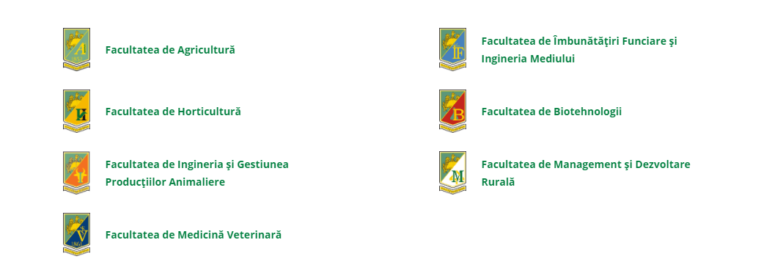

Slide 3
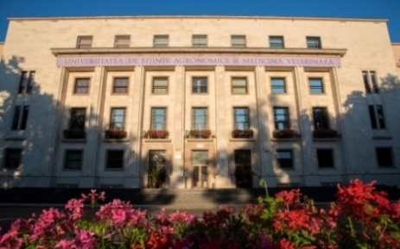
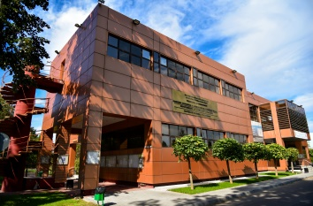
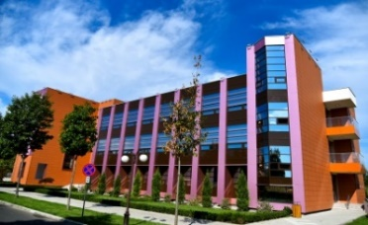
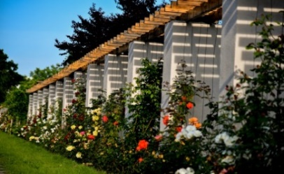
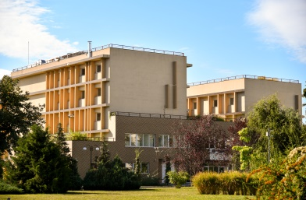
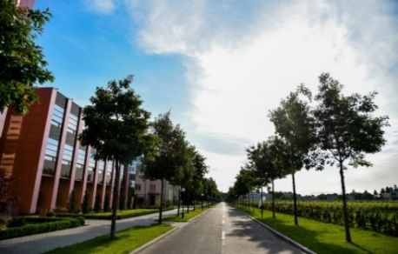
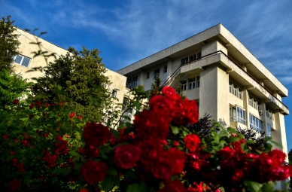
Licență: 28 de programe de studii
Masterat: 32 de programe de studii
Doctorat: 6 domenii de doctorat
Misiunea USAMV
ca prin educaţie şi cercetare ştiinţifică să formeze specialişti cu un înalt grad de calificare şi cu competenţe corespunzătoare exigenţelor pieţei forţei de muncă în domeniile fundamentale:
„ştiinţe inginereşti” și „ştiinţe biologice și biomedicale”.
www.usamv.ro

Slide 4
Durată studii: 4 ani
Domeniul de studiu | Programe de studii de licență | Forma de organizare | Capacitatea de școlarizare
Zootehnie | Zootehnie | IF | 90
Ingineria produselor alimentare | Tehnologia prelucrării produselor agricole | IF | 120
 | Protecția consumatorului și a mediului | IF | 90
 | Controlul și expertiza produselor alimentare | IF | 100
Științe inginerești aplicate | Științe gastronomice | IF | 60
Legendă: IF- învățământ cu frecvență.

Slide 5
Avantaje preînscriere:
Cazare gratuită în cămine pentru specializarea de Zootehnie în campusul universității;
Prioritate la cazare în campusul universității pentru toți candidații preînscriși;
Prioritate la prelucrarea datelor la înscriere;
Prioritate la ocuparea locurilor finanțate de la buget;
Prioritate la stagii de pregătire practică în străinătate prin programul Erasmus;
Practică în unități de elită din țară;
Acordare de burse de merit și sociale;
Oportunitate de angajare din perioada studiilor și acordarea de burse suplimentare de către angajatori.

Slide 6
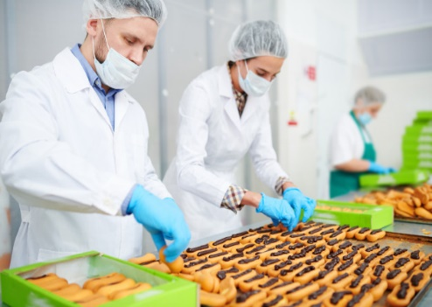
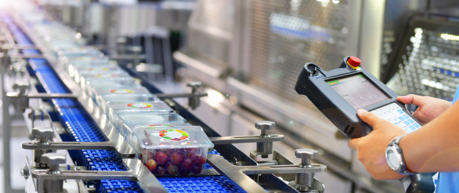
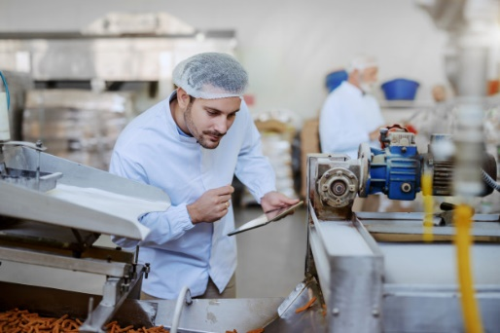
Ce poți face după absolvire?
Program de studii – Tehnologia prelucrării produselor agricole
unități de procesare a produselor alimentare
unități de inspecție și control a produselor alimentare
centre de consultanță agricolă
marketing și publicitate
institute de cercetare – dezvoltare
instituții de învățământ etc
Programele de studii
– Protecția consumatorului și a mediului
– Controlul și expertiza produselor alimentare
unități de inspecție și control a produselor alimentare
Autoritatea Națională pentru Protecția Consumatorilor
Agenția de Plăți și Intervenție pentru Agricultură
institute de cercetare - dezvoltare
instituții de învățământ etc

Slide 7
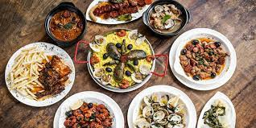
Ce poți face după absolvire?
Program de studii – Științe gastronomice
unități de procesare a produselor alimentare
unități de inspecție și control a produselor alimentare
restaurante și hoteluri
marketing și publicitate
institute de cercetare – dezvoltare
instituții de învățământ etc

Slide 8
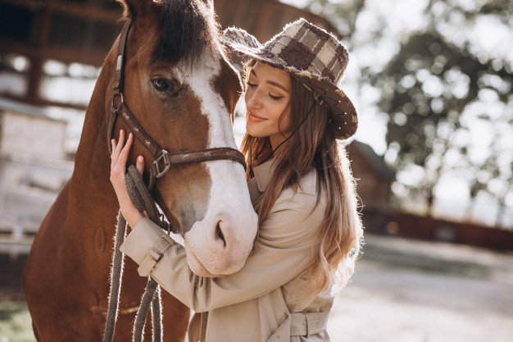
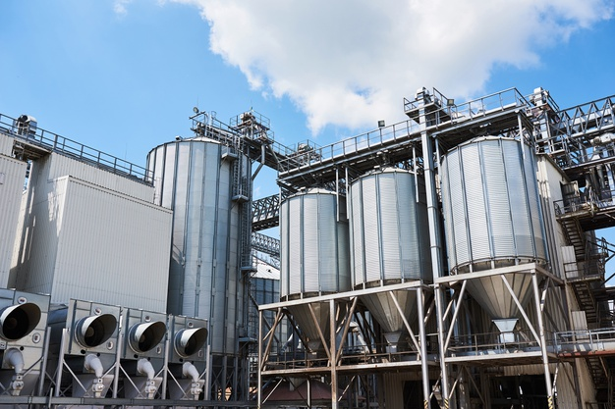
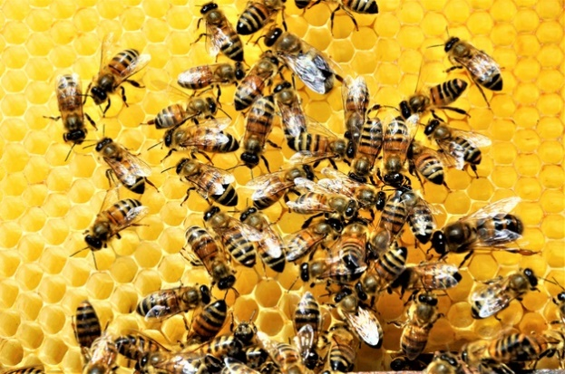
Ce poți face după absolvire?
Program de studii – Zootehnie
unități de creștere a animalelor
Agenția de Plăți și Intervenție pentru Agricultură
Rețeaua Națională de Selecție și Reproducție a Animalelor
centre de consultanță agricolă
marketing și publicitate
fabrici de nutrețuri combinate și aditivi furajeri
instituții de învățământ etc

Slide 9
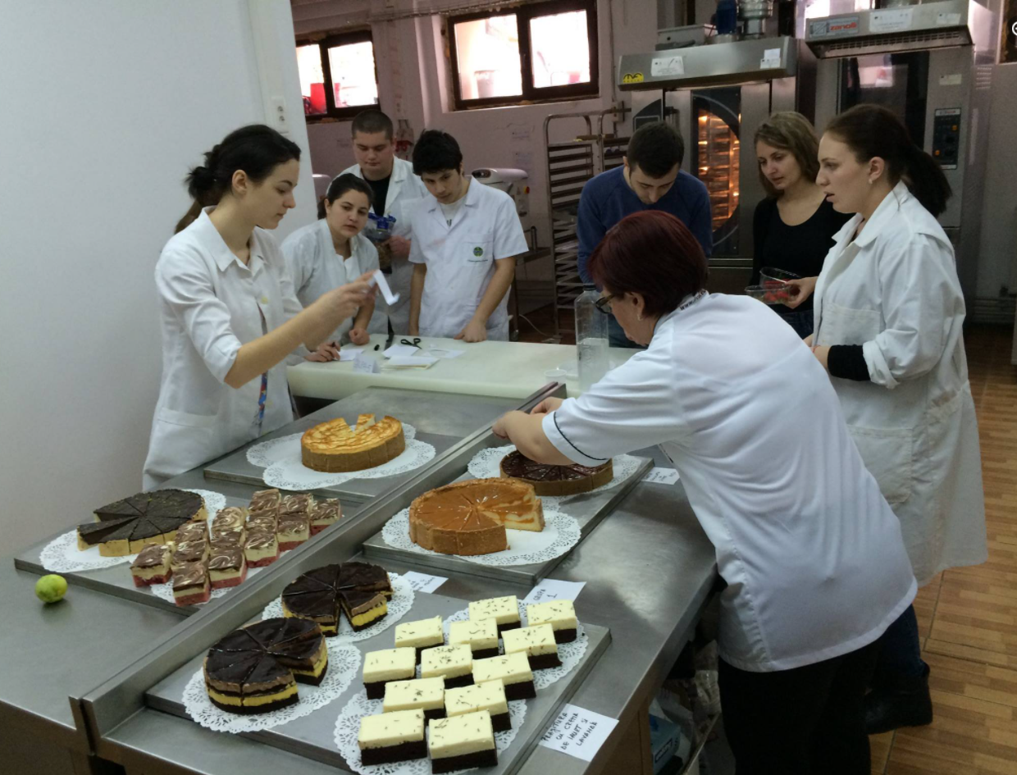
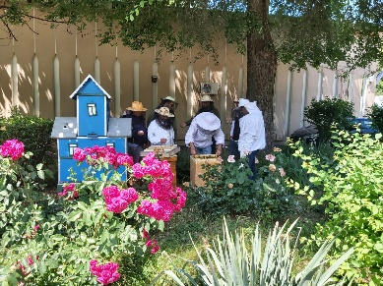
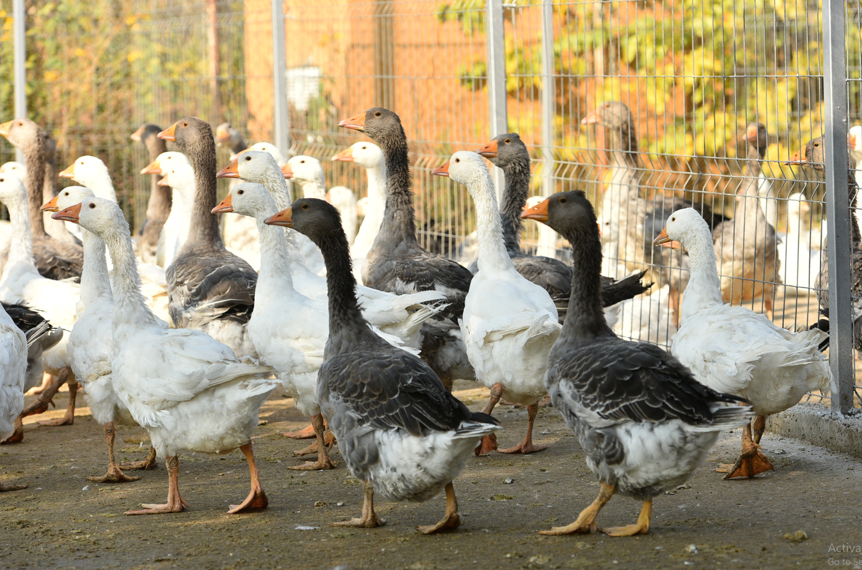
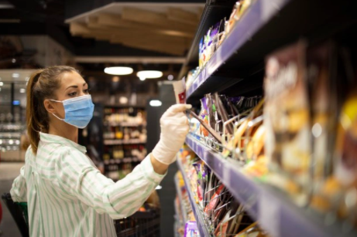
Absolvenții de liceu, fără diplomă de bacalaureat, pot opta pentru una dintre specializările colegiului terțiar nonuniversitar, cu specializările:
Tehnician controlul calităţii produselor agroalimentare;
Tehnician pentru panificaţie și produse făinoase;
Tehnician în prelucrarea cărnii și a laptelui.
După obținerea diplomei de bacalaureat, se pot continua studiile la forma de licență.
www.usamv.ro

Slide 10
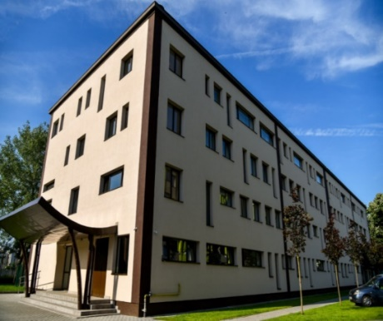
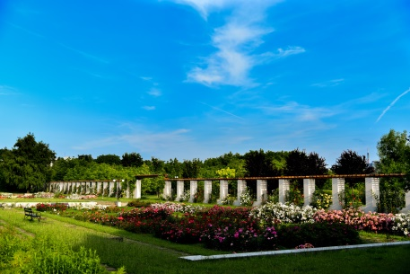
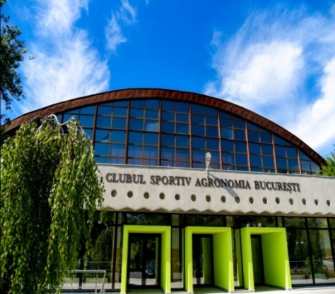
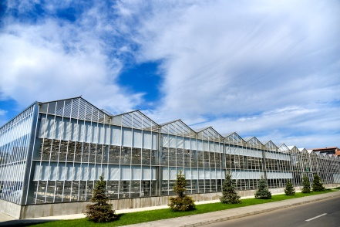
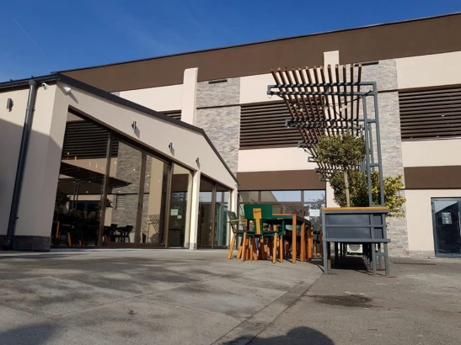
Campus Agronomie - Herăstrău
Câmpuri didactice experimentale
Centrul de cercetare pentru studiul calității produselor agroalimentare
Seră pentru cercetare, automatizată şi cu funcţii de autocontrol
Solar chinezesc & Fabrica de plante
Bibliotecă
Centrul de Consiliere și Orientare în Carieră
Parc Dendrologic, Grădină botanică și Rosariu
Cantină şi terasă
10 cămine și numeroase parcări destinate studenților
Complex sportiv compus dintr-o sală de
sport polivalentă de dimensiuni olimpice, o sală de fitness și terenuri de fotbal și tenis

Slide 11
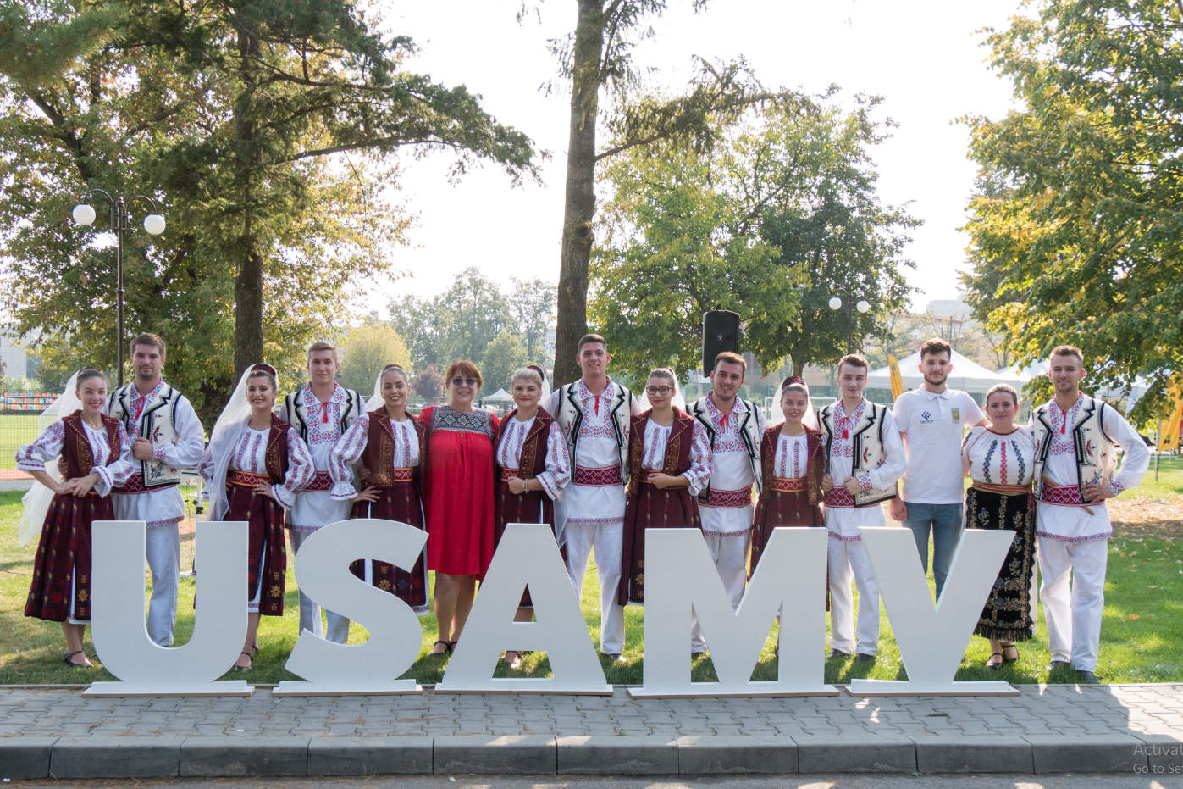
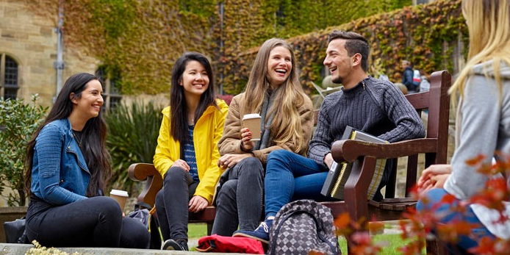
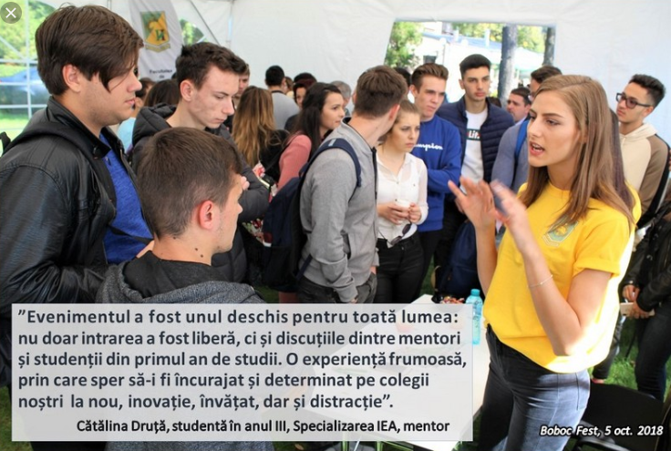
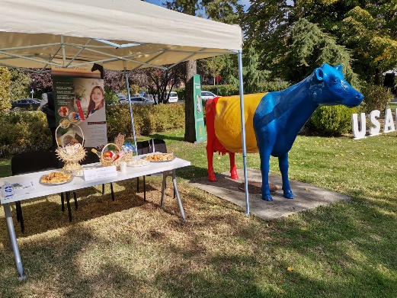
Activități extracurriculare
Centrul Cultural Studențesc:
Muzica
Teatru
Dans popular – Ansambul Bucur
Cercul de Fotografie
Cercul de Ornitologie Aves
AGRONOMIADA competiții cu mare tradiţie (ştiinţifice şi sportive) dedicate exclusiv studenţilor agronomi din toată ţara. Agronomiada are loc prin rotaţie într-unul dintre cele cinci centre universitare cu învăţământ agronomic: Bucureşti, Iaşi, Cluj, Timişoara şi Craiova.
BOBOCFEST- eveniment de “Bun venit” dedicat studenților din anul I

Slide 12
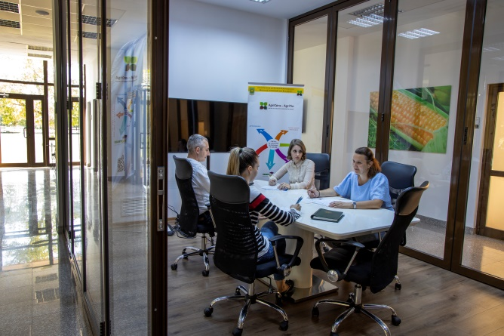
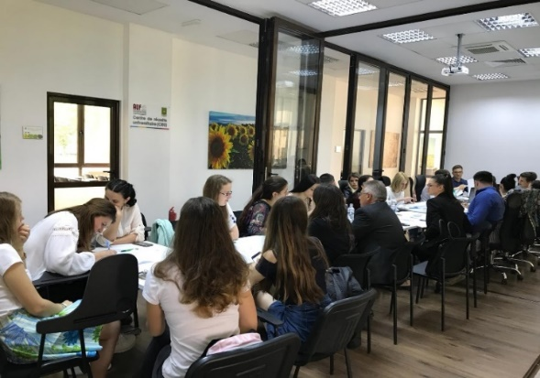
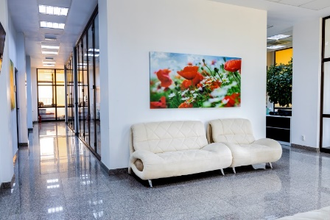
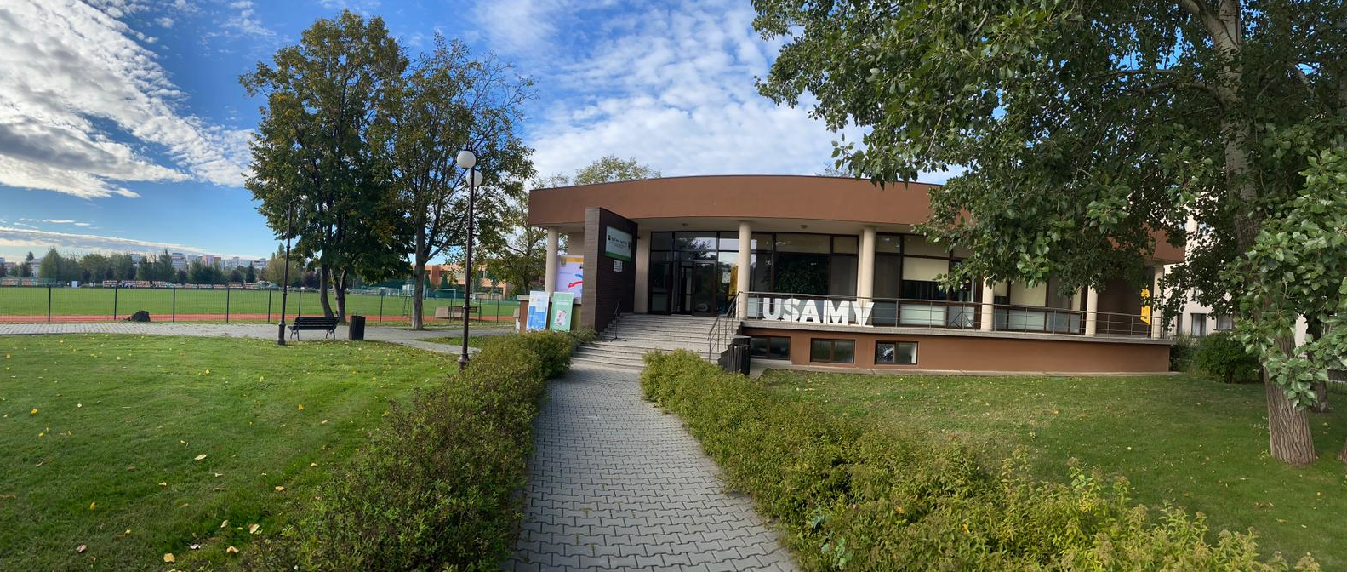

Slide 13
Ce burse poți obține la USAMV București?
Bursa de performanță
Bursa de merit
Burse sociale
Burse speciale
Avem acorduri bilaterale cu peste 200 de universități. Alege una din ele și îți
facilităm accesul! Consultă toate ofertele pe usamv.ro!
Ce finanțare primești?
520 €/luna de studiu,
720 €/luna de practică
+200 €/lună Extra Finanțare
de la USAMV
www.usamv.ro

Slide 14
Media generală de admitere se calculează ca medie ponderată astfel:
70% media de la bacalaureat
30% nota la una din probele de la bacalaureat, la alegerea candidatului: limba română/limba maternă; matematică; chimie; biologie; geografie.

Slide 15
http://usamv.ro/index.php/ro/admitere
www.igpa.ro

